Slide 1
多粒子回旋加速器设计进展
王胜龙
国电投核力同创(北京)科技有限公司
2026年10月18日
©SPIC 2022. All Rights Reserved.
绿色 创新 融合，真信 真干 真成

Slide 2
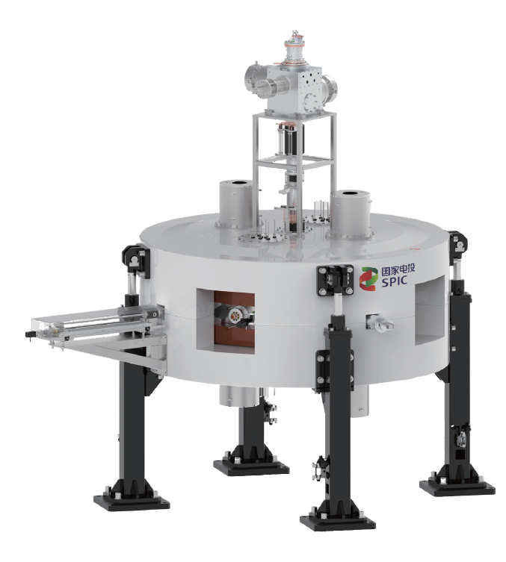
项目背景
总体参数 |  | H⁺束流参数
磁极直径(mm) | * | 能量(MeV) | 50
磁铁外围直径(mm) | * | 中心磁场(kGs) | 12.5
磁铁高度(mm) | * | 谐波数 | 2
峰区磁气隙（mm) | * | 高频频率(MHz) | 38.0
谷区磁气隙(mm) | * | ¹²C⁵⁺束流参数
谷区磁场(kGs) | ~5.5 | 能量(MeV/u) | 8
峰区磁场(kGs) | ~17.2 | 中心磁场(kGs) | 12.7
磁铁重量（ton) | ~65 | 谐波数 | 4
高频功率(kW) | 50 | 高频频率(MHz) | 32.2
高频电压(kV) | 60 | ⁷⁸Kr²⁷⁺束流参数
离子源 | ECR离子源 | 能量(MeV/u) | 6.2
注入方式 | 螺旋偏转板注入 | 中心磁场(kGs) | 12.7
引出方式 | 静电偏转板 | 谐波数 | 4
引出束流流强(uA) | 2 | 高频频率(MHz) | 26.8
主要难点
多粒子加速磁场的调节
高频频率的在线调节
多粒子注入和中心区加速
静电偏转板高效引出

Slide 3

目
主磁铁系统设计
录
变频高频系统设计
CONTENTS
束流注入设计
束流引出设计

Slide 4
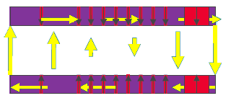
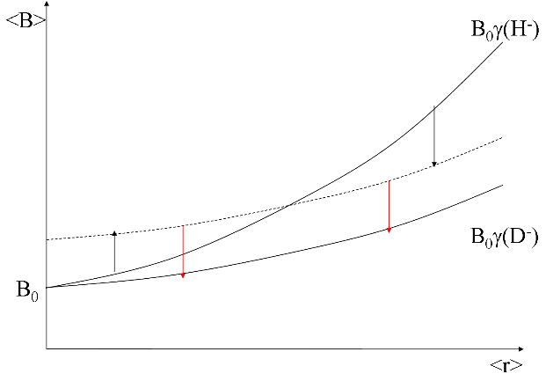

一、主磁铁系统设计
回旋加速器加速不同荷质比的粒子所需要的等时性磁场是不同的，需要具备磁场调节能力；
多粒子加速器的设计难点之一在于需要针对不同的加速粒子调节不同的等时性磁场。
利用调节线圈调节磁场分布可以实现等时性磁场的调节；
在满足磁场调节能力的基础上，调节线圈要尽量少，因为每组线圈都需要独立的电源供电。
线圈调节磁场原理
Z/A=1
$$T=\frac{2πm}{qB}, B\left(r\right)=γ\left(r\right)∙B_{0}$$
Z/A=1/3

Slide 5
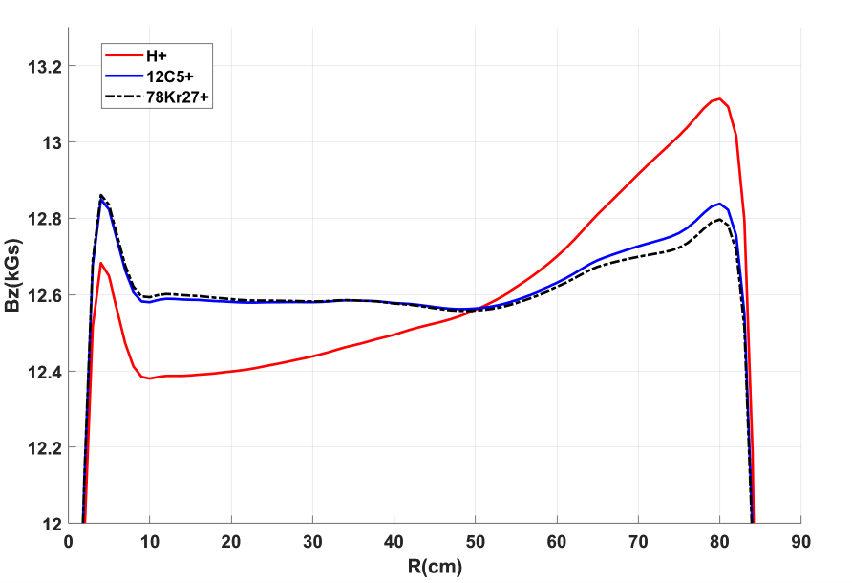
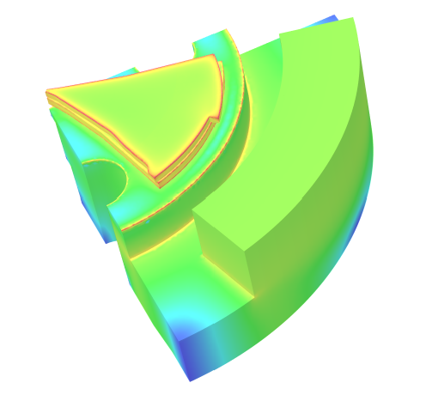
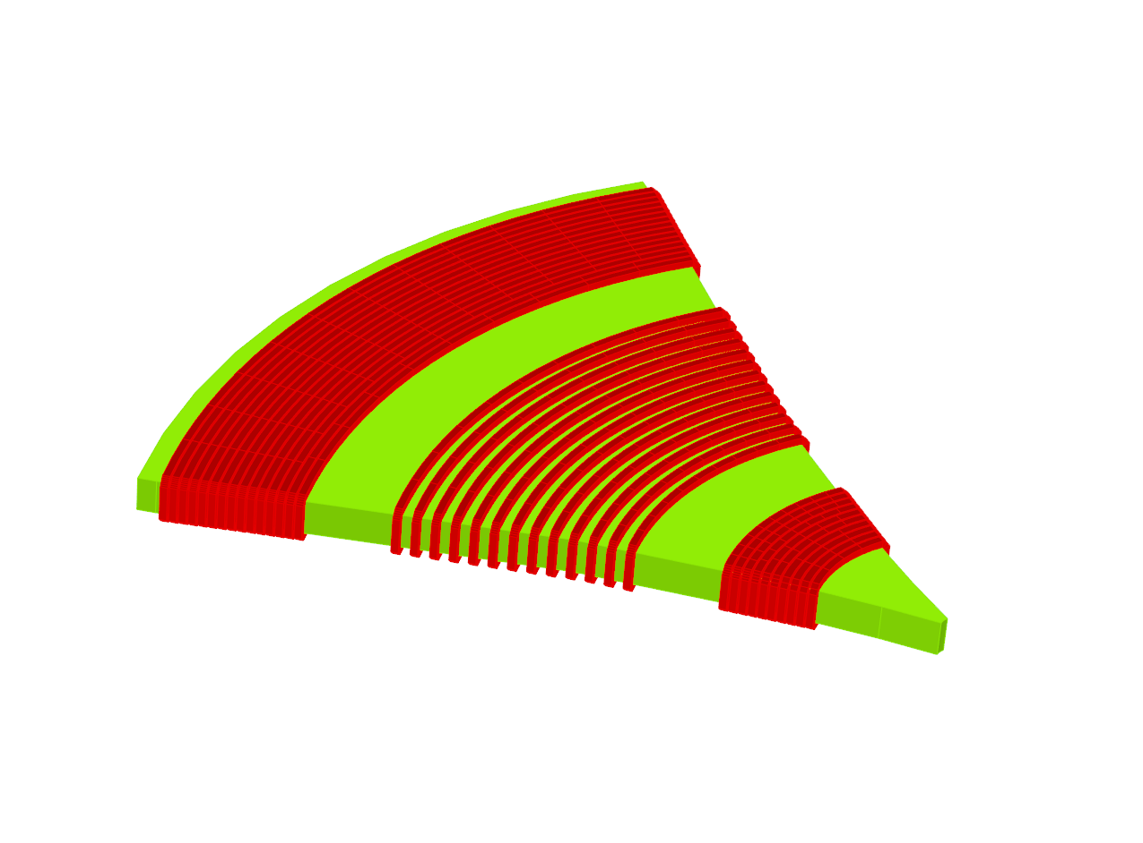
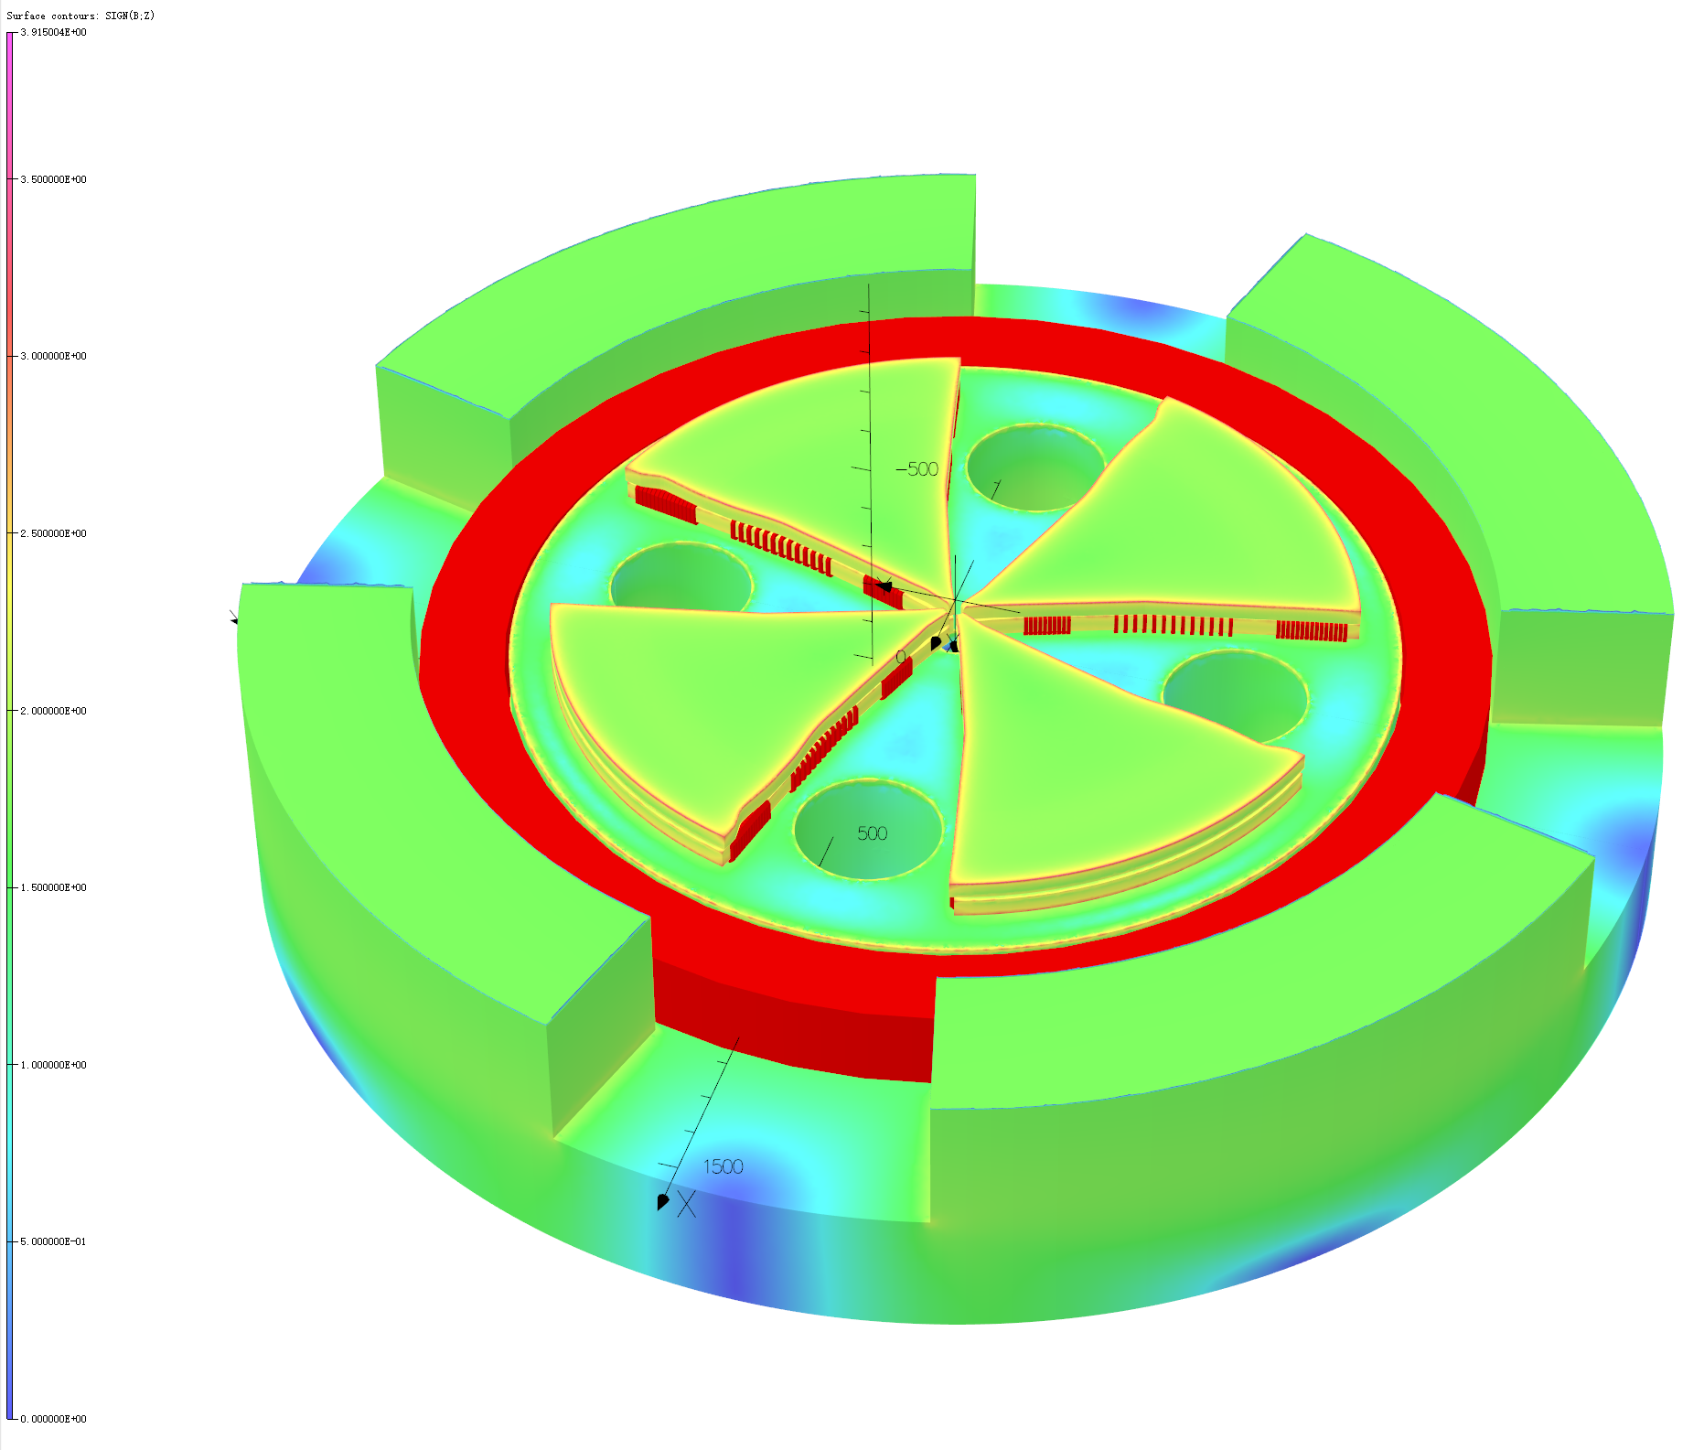
一、主磁铁系统设计
主磁铁采用浅谷区设计，缩小整体尺寸，避开walkinshaw共振。
扇型磁极采用双层结构，其中一层缠绕调节线圈；
利用磁极侧边垫补实现H⁺的等时性；
利用3组调节线圈调节磁场分布，实现¹²C⁵⁺和⁷⁸Kr²⁷⁺等时性磁场的调节；
磁极大半径处增加引出结构，用于束流引出。
磁极垫补侧边
H+ 、¹²C⁵⁺、 ⁷⁸Kr²⁷⁺平均场
引出翼形结构
C3:12匝
C2:12匝
C1:6匝
包含三组调节线圈的磁极结构

Slide 6
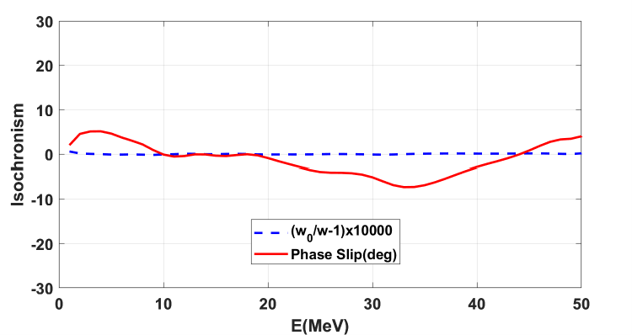
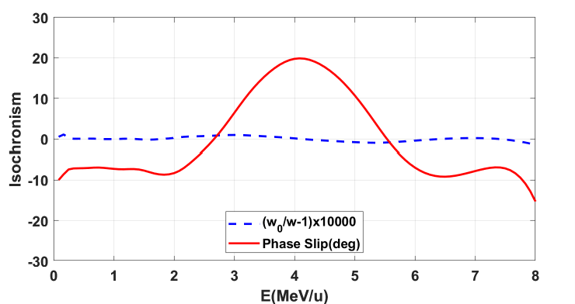
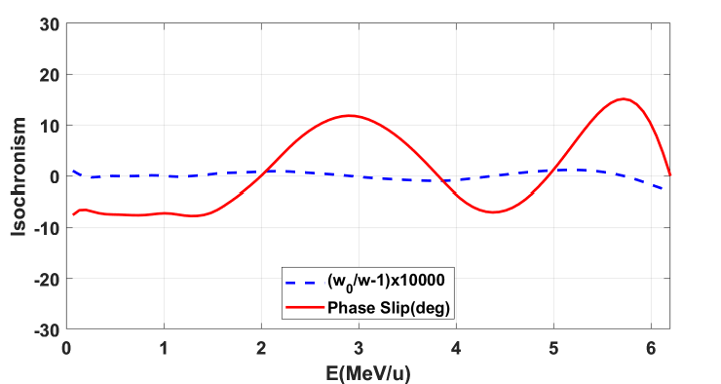
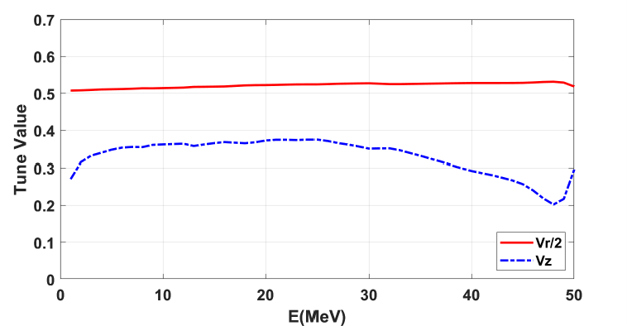
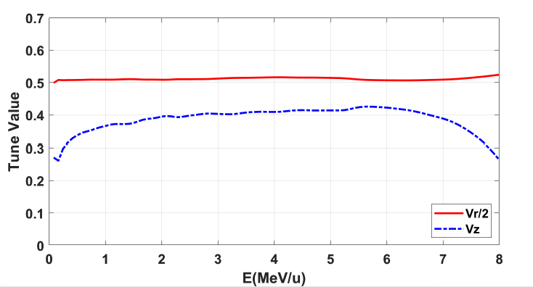
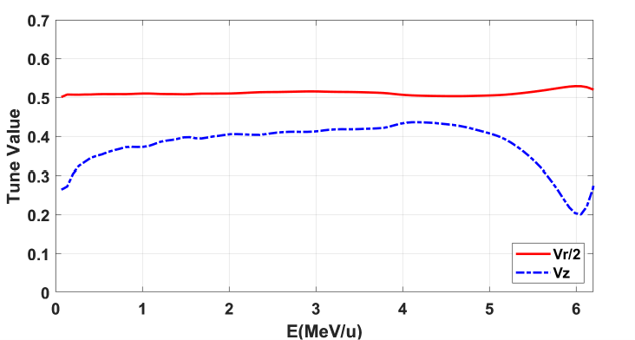
一、主磁铁系统设计
H⁺
¹²C⁵⁺
⁷⁸Kr²⁷⁺
C1:0A C2:0A C3:0A
C1:187A C2:629A C3:522A
C1:224A C2:688A C3:632A
50MeV
8MeV/U
6.2MeV/U
通过缠绕在磁极上的三组调节线圈的电流，可以使多种粒子的主磁场分布达到等时性，实现多粒子加速。

Slide 7
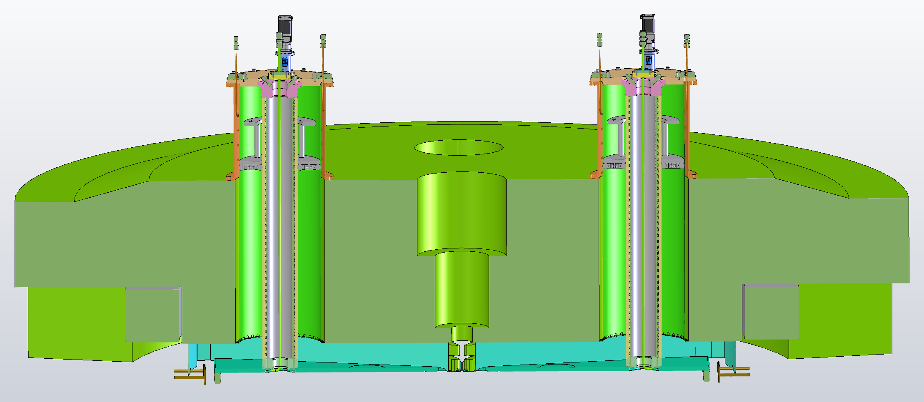
二、变频高频系统设计
高频系统设计指标
H⁺ ：38 MHz
¹²C⁵⁺：32.2 MHz
⁷⁸Kr²⁷⁺：26.8 MHz
频率范围：25-40 MHz
加速电压：60 kV
功率源功率：≤50 kW
高频腔采用λ/2同轴腔，两组高频腔放在180º正对的谷区内，由50kW功率源驱动。
高频腔通过调节内杆长度来大范围调整频率，通过Dee板尾部调谐机构来微调频率。
短路端调谐机构
高频腔内杆
频率微调机构
高频腔DEE板
频率微调机构

Slide 8
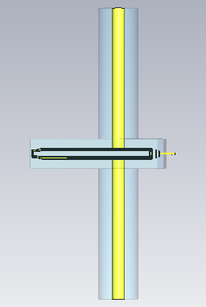
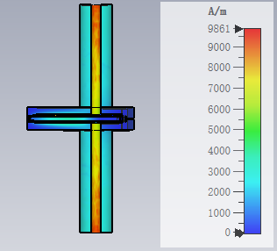
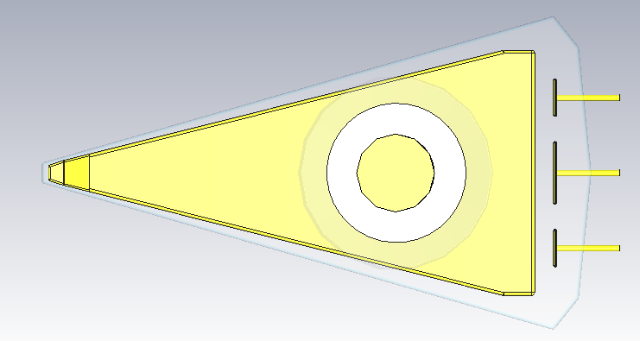
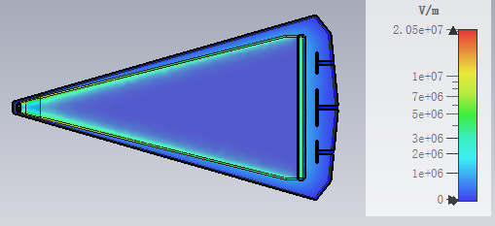
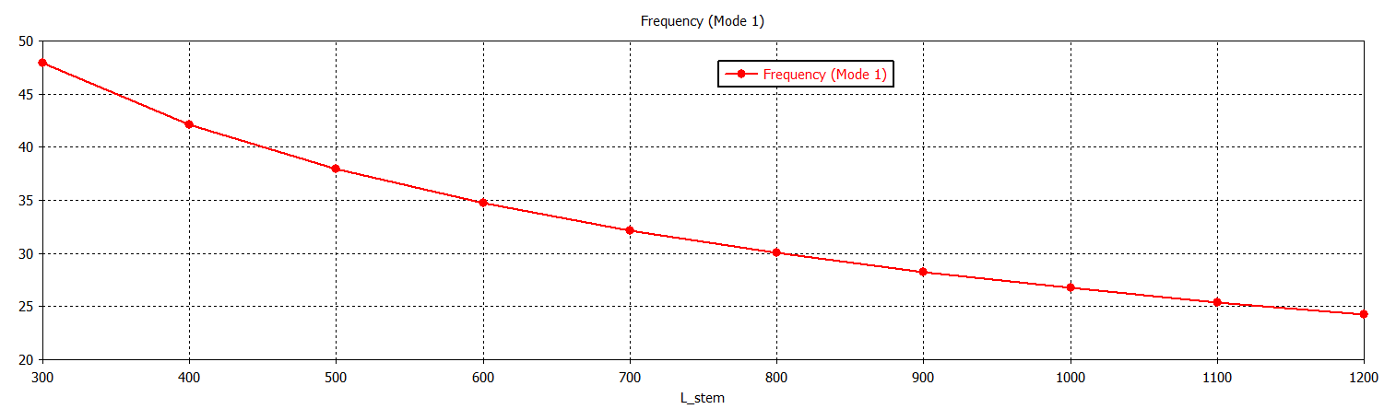
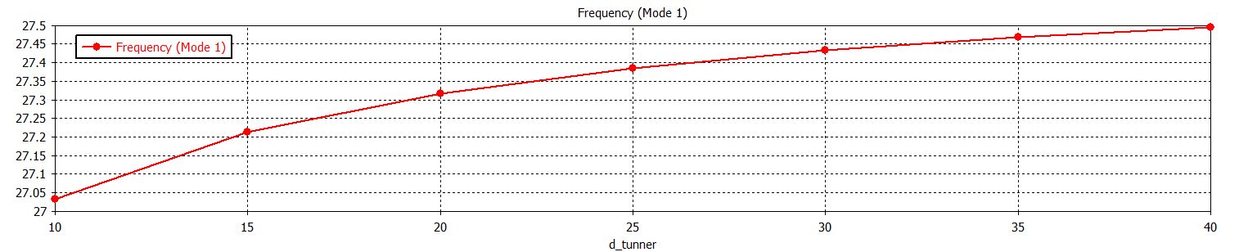
二、变频高频系统设计
Sliding short
L
d
粒子 | 频率 MHz | 内杆长度mm | Q | 理论功耗 kW | 实际功耗（Q=70%Q₀）
⁷⁸Kr²⁷⁺ | 26.8 | 1683 | 5684 | 12.1 | 17.2
¹²C⁵⁺ | 32.2 | 1340 | 5740 | 13.0 | 18.4
H⁺ | 38 | 1050 | 5671 | 13.3 | 18.8
25MHz~40MHz范围连续可调，900mm的调节范围
通过调节内杆长度和电容调谐机构，可以实现频率的大范围调节和小范围微调。
单个腔体功耗小于19 kW，由50kW功率源驱动即可。
频率调节范围±0.15 MHz

Slide 9
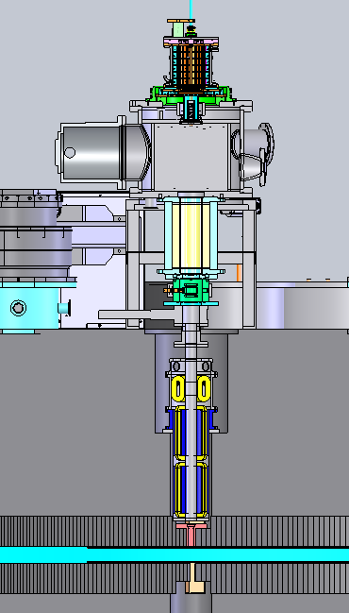
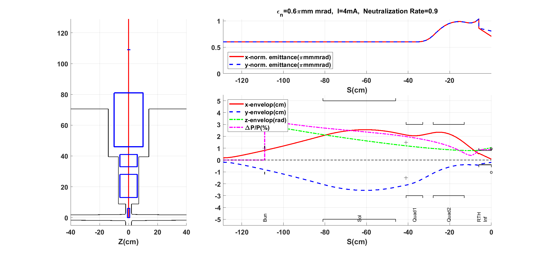
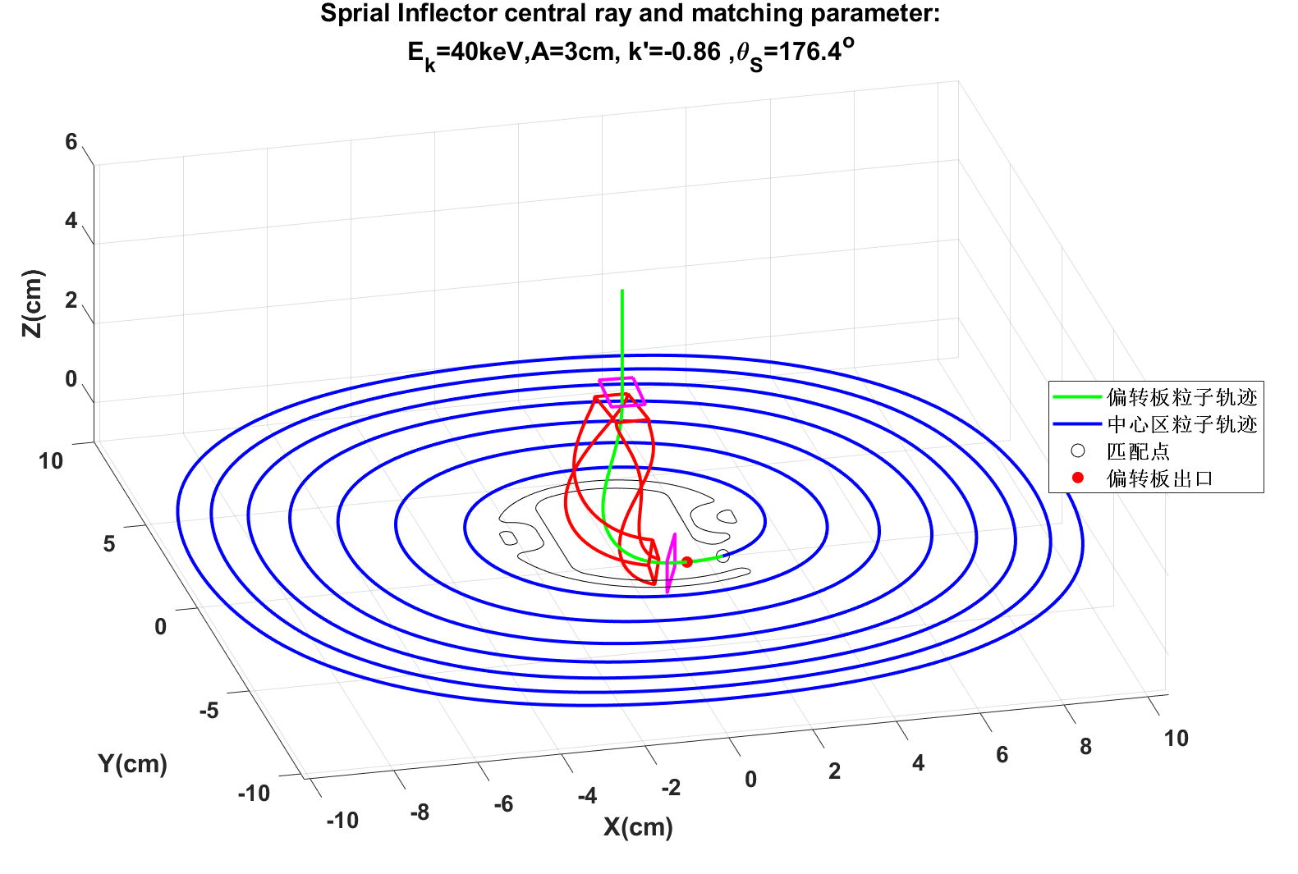
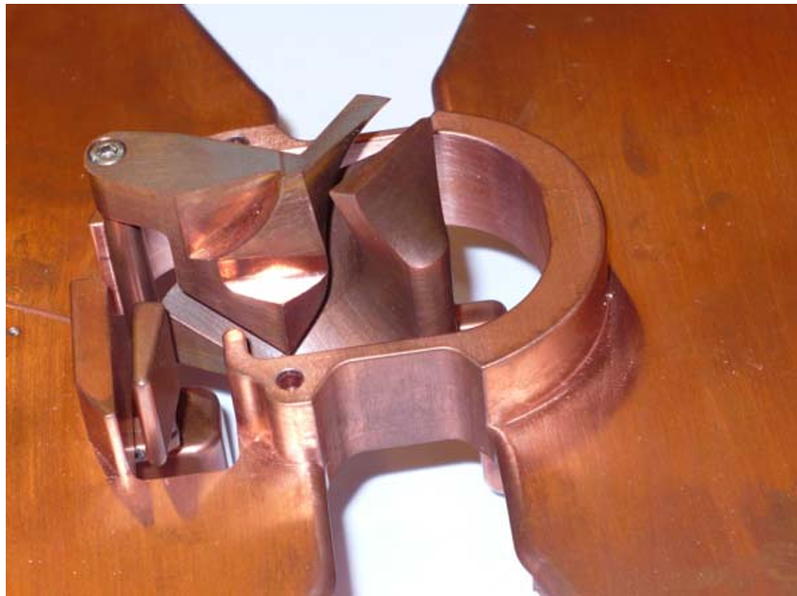
三、束流注入设计
束流注入系统：
采用常规紧凑型回旋加速器中的SQQ单元+螺旋静电偏转板进行注入；
螺旋偏转板电压和注入能量调节实现多种粒子注入；
优化中心区结构使多种粒子实现基本对中；
螺旋偏转板出口静电偏转板实现多种粒子完全对中。
螺线管
注入线结构
注入束流匹配计算
导向磁铁
四极透镜Q1
四极透镜Q2
螺旋偏转板注入匹配（质子束）
螺旋偏转板
引入注入静电偏转板，调节多粒子束流对中
中心区

Slide 10
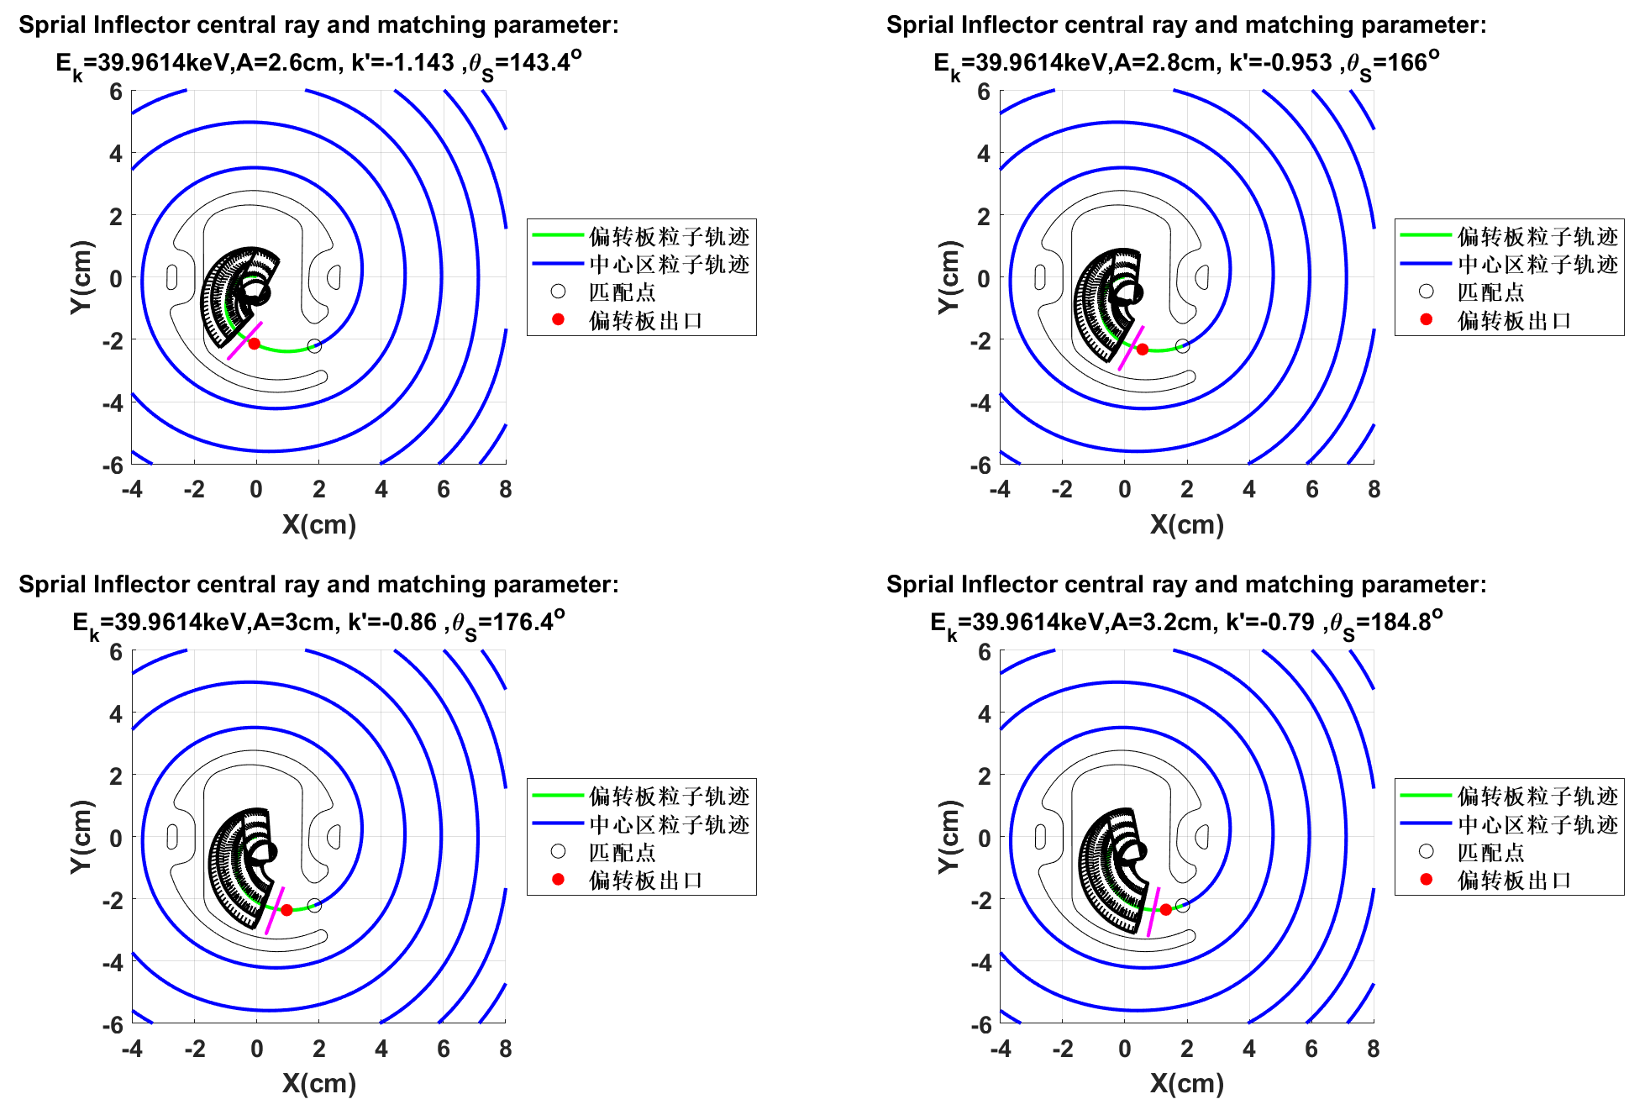
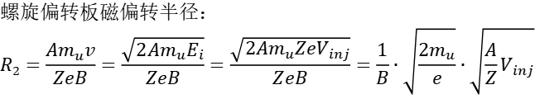
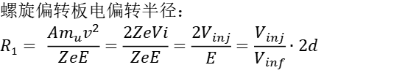

三、束流注入设计
螺旋偏转板设计
$${注入能量E}_{i}=ZeV_{inj}=\frac{Am_{u}v^{2}}{2}$$
$$螺旋偏转板电偏转半径： \\ R1= \frac{Am_{u}v^{2}}{ZeE}=\frac{2ZeVi}{ZeE}=\frac{2V_{inj}}{E}=\frac{V_{inj}}{V_{inf}}∙2d$$
$$螺旋偏转板磁偏转半径： \\ R2=\frac{Am_{u}v}{ZeB}=\frac{\sqrt{2Am_{u}E_{i}}}{ZeB}=\frac{\sqrt{2Am_{u}ZeV_{inj}}}{ZeB}=\frac{1}{B}∙\sqrt{\frac{2m_{u}}{e}}∙\sqrt{\frac{A}{Z}V_{inj}}$$
螺旋偏转板参数选择
 | H⁺ | ¹²C⁵⁺ | ⁷⁸Kr²⁷⁺
电荷数Z | 1 | 5 | 27
质量数A | 1 | 12 | 78
注入电压V_{inj}/kV | 40 | 16.7 | 13.8
注入能量E_{i}/(keV/U） | 40 | 6.9 | 4.8
螺旋偏转板电压V_{inf}/kV | ±9.2 | ±3.8 | ±3.2
通过注入能量和螺旋偏转板电压的合理选择，可以实现多种粒子通过同一螺旋静电偏转板。

Slide 11
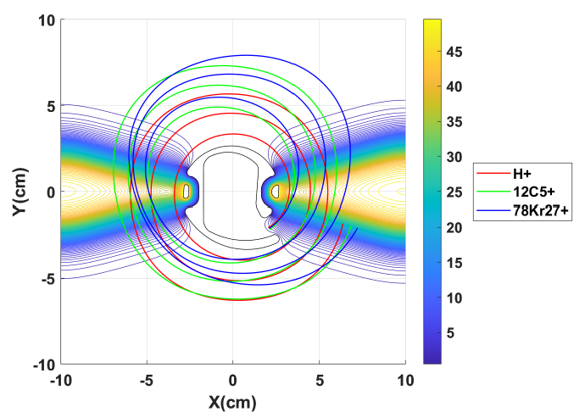
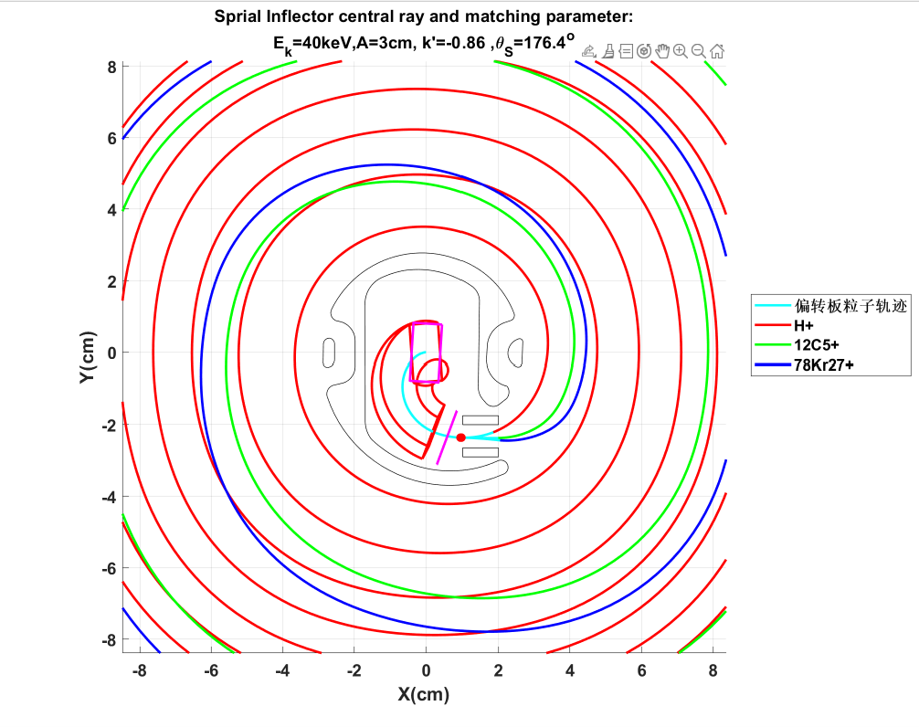
三、束流注入设计
中心区和束流对中设计
60kV高频电压
粒子种类 | 偏转板电压
H⁺ | 0 kV/cm
¹²C⁵⁺ | 14 kV/cm
⁷⁸Kr²⁷⁺ | 15 kV/cm
50kV高频电压
H⁺对中良好，
¹²C⁵⁺、⁷⁸Kr²⁷⁺非对中较为严重。
H⁺、¹²C⁵⁺、⁷⁸Kr²⁷⁺均实现完全对中
<20kV/cm耐压，
工程难度极低
通过螺旋偏转板出口处的注入静电偏转板调节粒子的方向，可以实现多种粒子束流轨迹与中心区的匹配，实现多种粒子的束流对中。

Slide 12
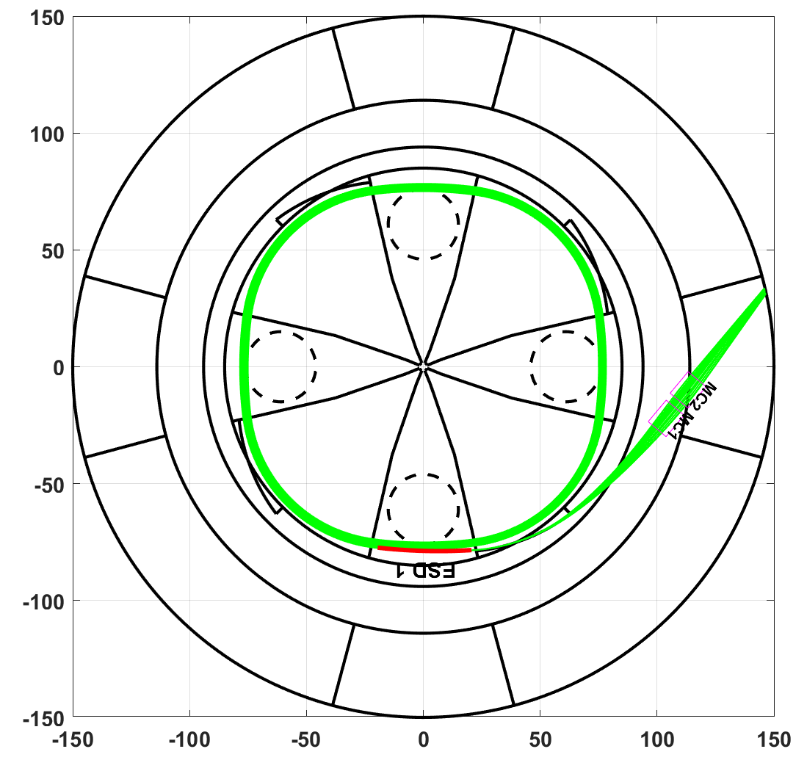
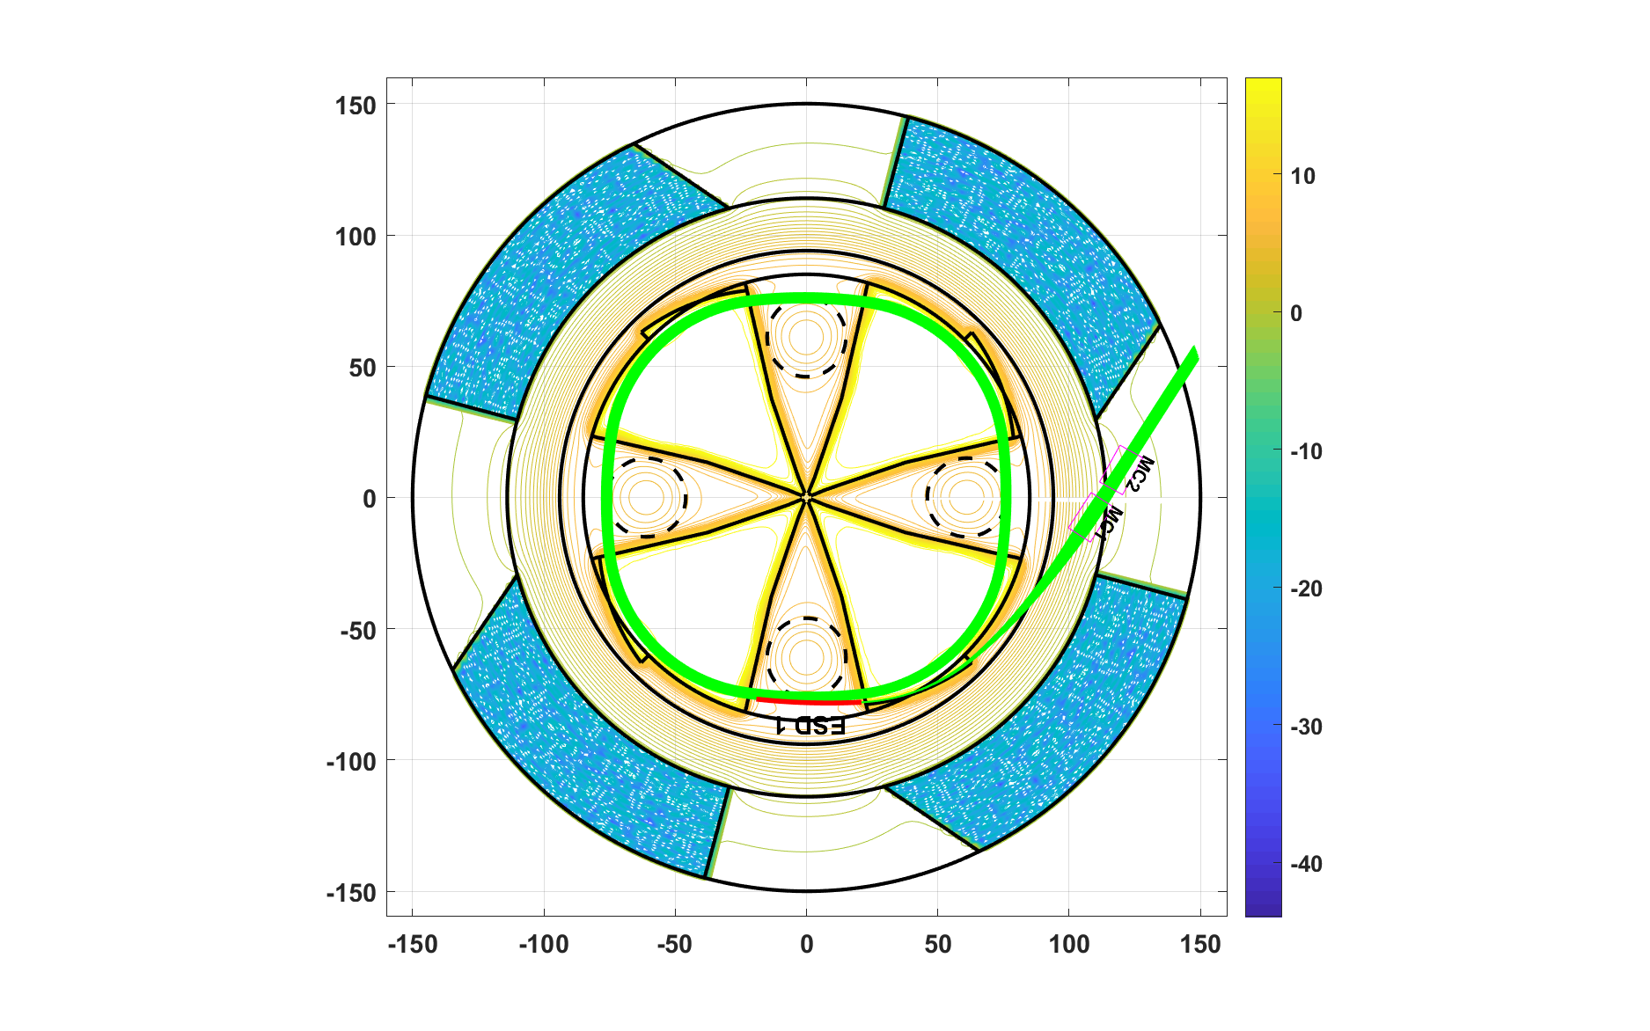

四、束流引出设计
束流引出采用一组放置于谷区的静电偏转板和随后的两个永磁四极透镜。
磁极边缘场进行特殊设计，引入翼形结构，在对平均磁场影响较小的情况下降低引出边缘场。
引出静电偏转板参数 | 参数值
长度 | 400 mm
曲率半径 | 2300 mm
高压间隙 | 5mm
电场强度 | 140 kV/cm
切割板厚度 | 0.2 mm
引出静电偏转板参数 | 参数值
长度 | 400 mm
曲率半径 | 2550 mm
高压间隙 | 5mm
电场强度 | 110 kV/cm
切割板厚度 | 0.2 mm
磁铁优化设计
静电偏转板
两组永磁四极透镜
1.磁极边缘翼形结构采用变气隙结构，让内圈磁场增加，外圈磁场下降。
2.回轭形状进行调整，减小引出束流的向外偏转程度。
降低引出偏转电压。

Slide 13
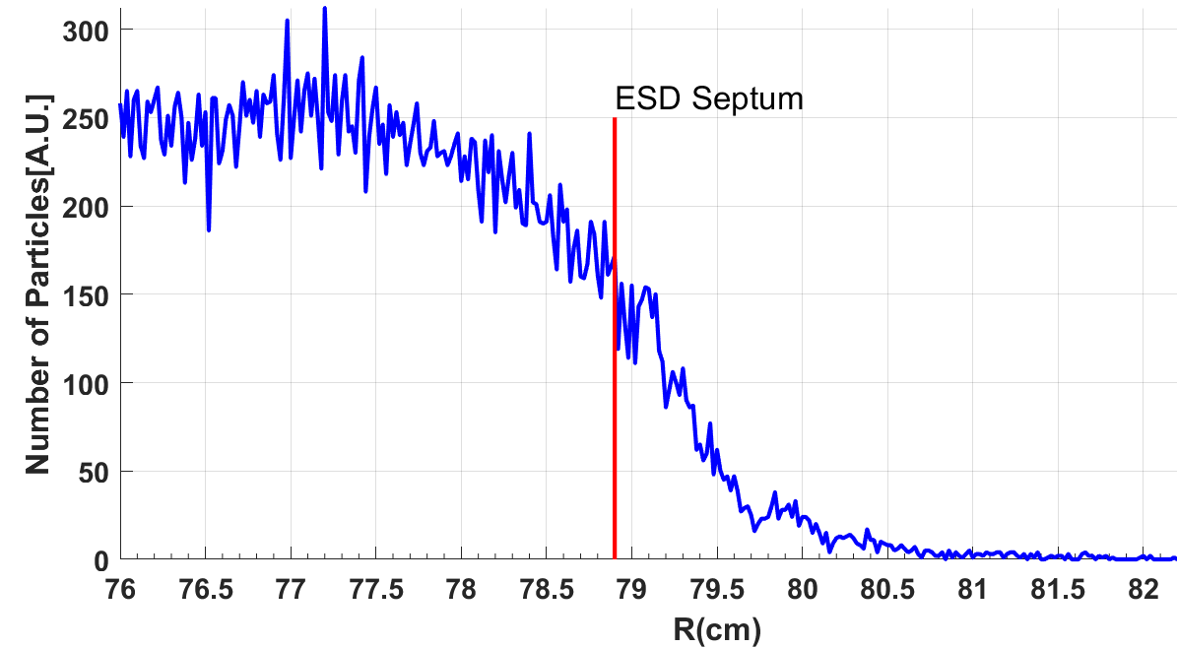
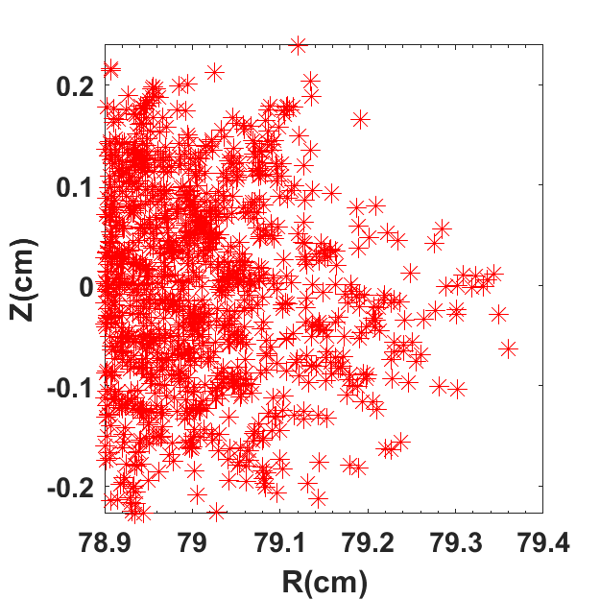
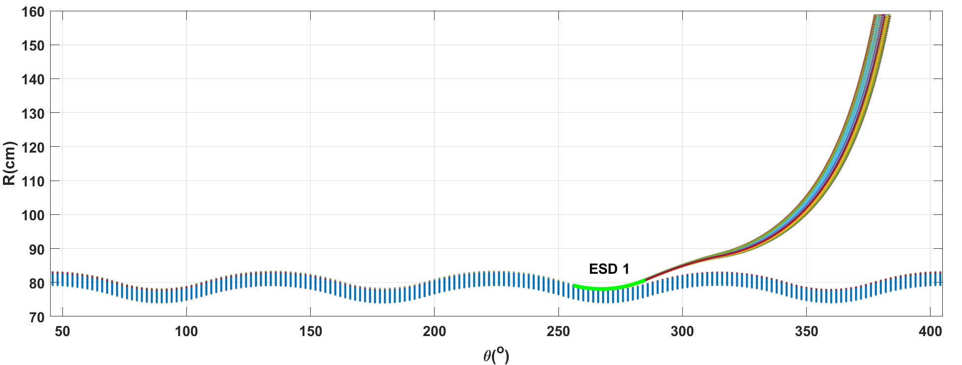
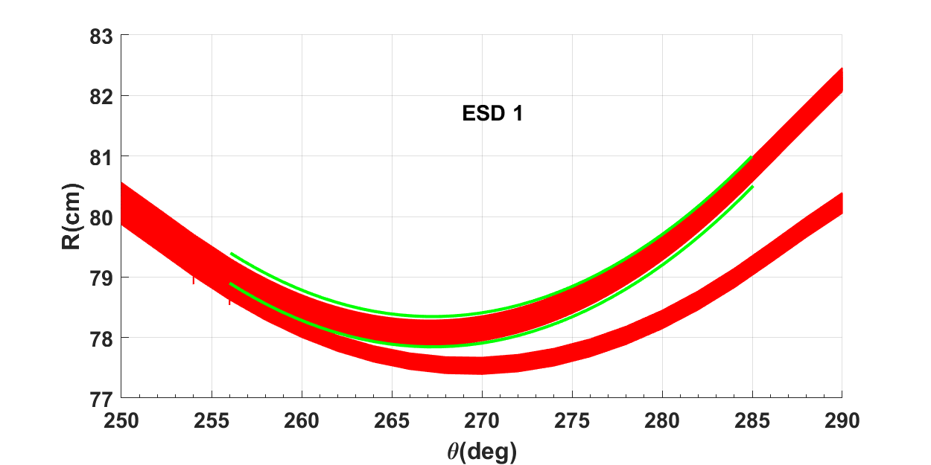
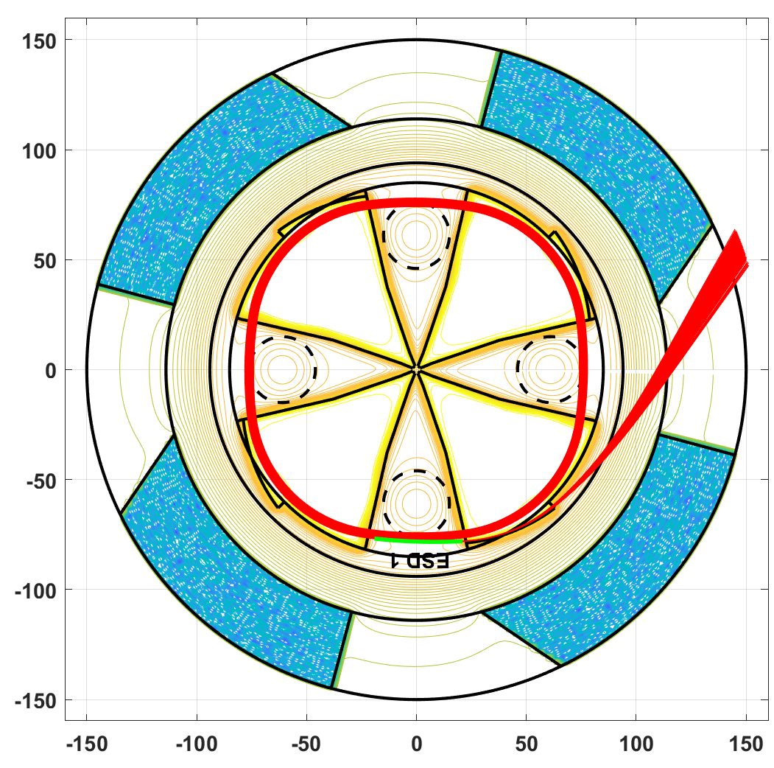
四、束流引出设计
束流引出计算过程：
确定引出静电偏转板切割板位置;
确定引出偏转板基本参数;
确定永磁四极透镜基本参数;
引出束流包络和引出效率计算。
5mm
跟踪粒子个数：1100
初始归一化发射度：1 pi mm rad
初始相宽：20º
1.多粒子跟踪确定切割板位置
2.确定引出偏转板基本参数
静电偏转板参数
电场强度：110kV/cm
电场间隙：5 mm
切割板厚度：0.2 mm
坐标转换
局部放大

Slide 14
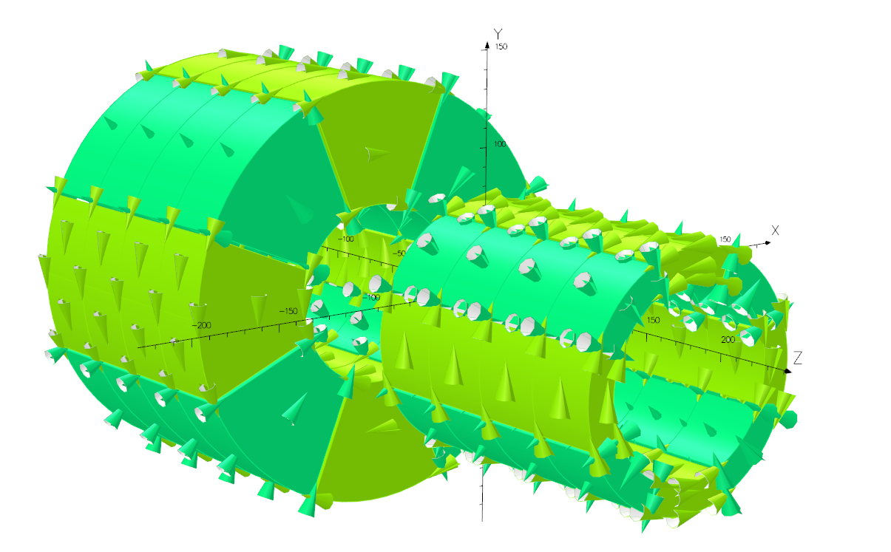
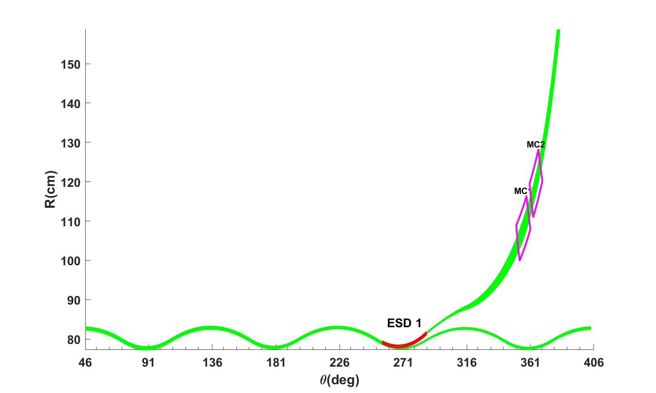
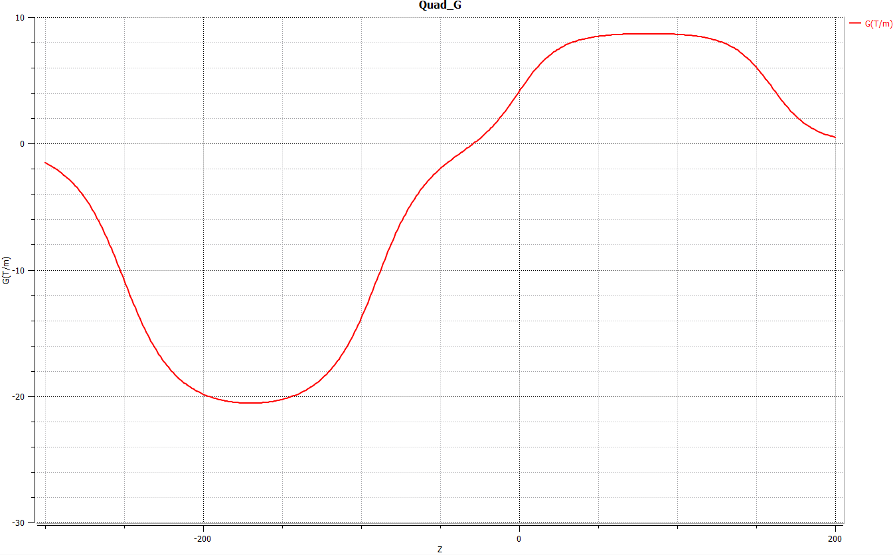
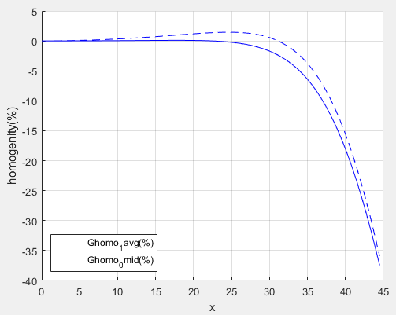
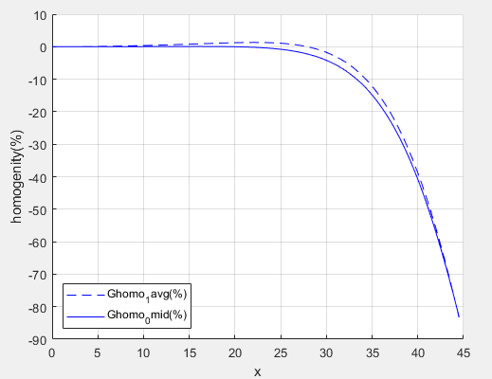
四、束流引出设计
束流引出计算过程
参数 | PMQ 1 | PMQ 2
孔径 | 100 mm | 100 mm
永磁块长度 | 160 mm | 160 mm
最大磁场梯度 | 20.6 T/m | -8.7 T/m
磁场有效长度 | 164 mm | 161 mm
瓦型磁块厚度 | 69 mm | 16 mm
好场区半径 | 35 mm | 35 mm
Halbach型永磁组合，SmCo材料，保证其耐辐照与耐高温性能。
引出束流轨迹
永磁组合排列
3.确定永磁四极透镜的位置和基本参数
R30mm范围内积分匀场度好于5%
引出束流轨迹
PMQ1 & PMQ2 四极磁场梯度与积分匀场度

Slide 15
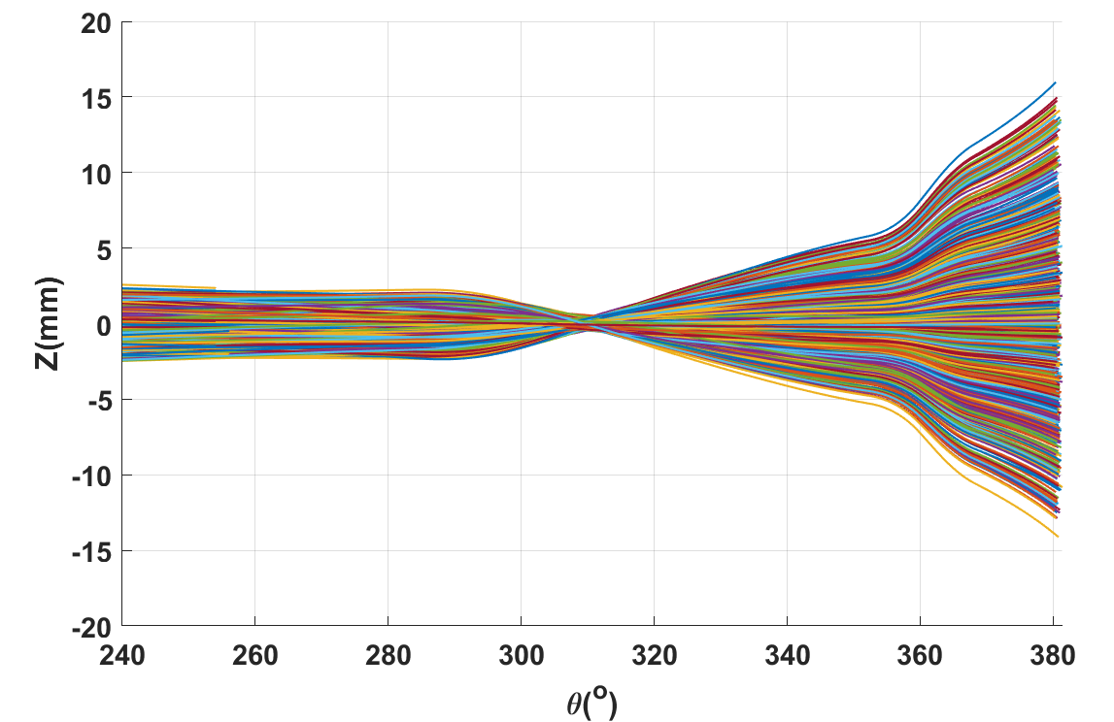
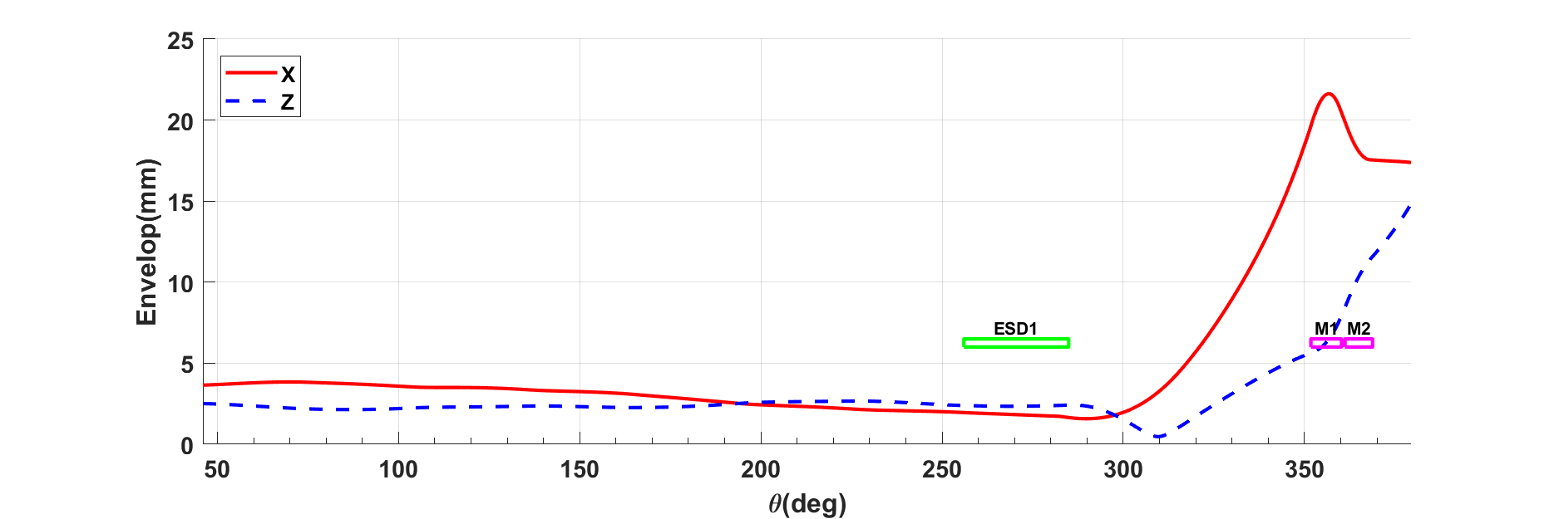
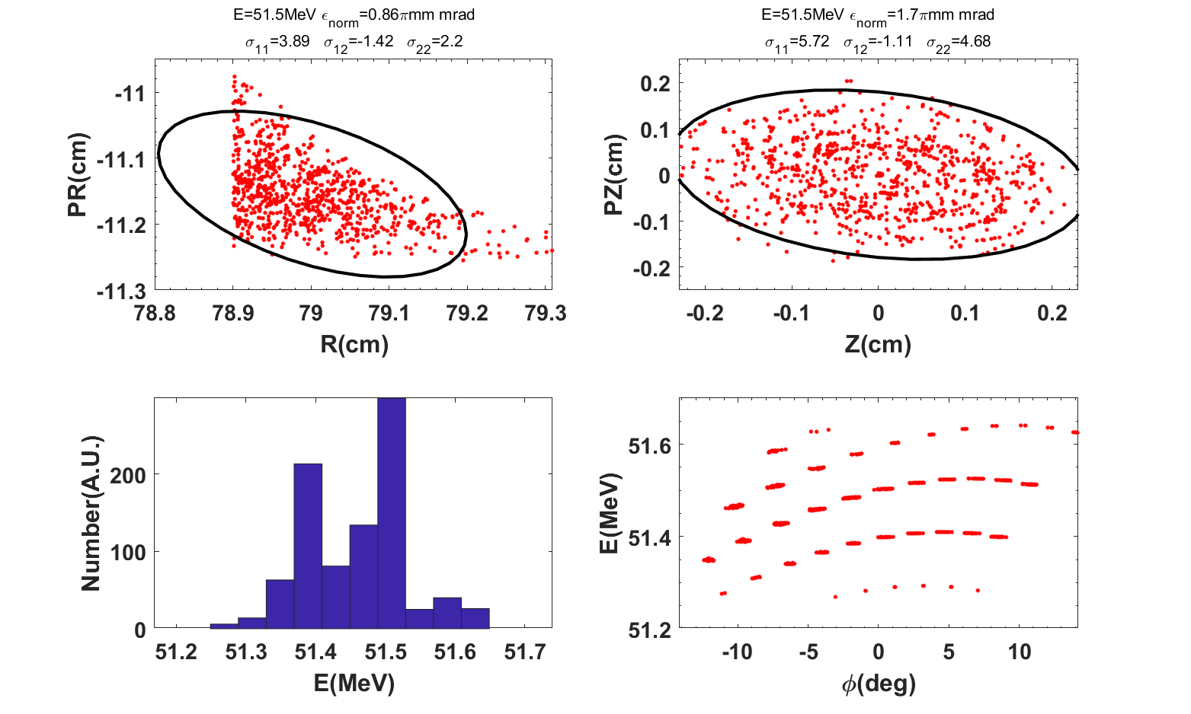
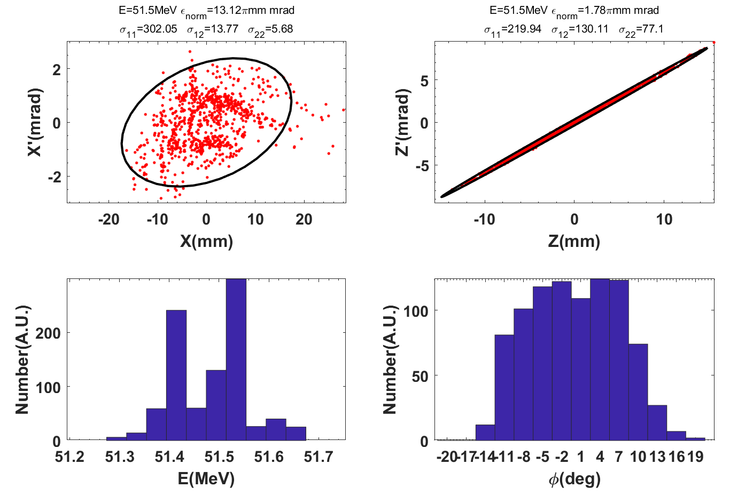
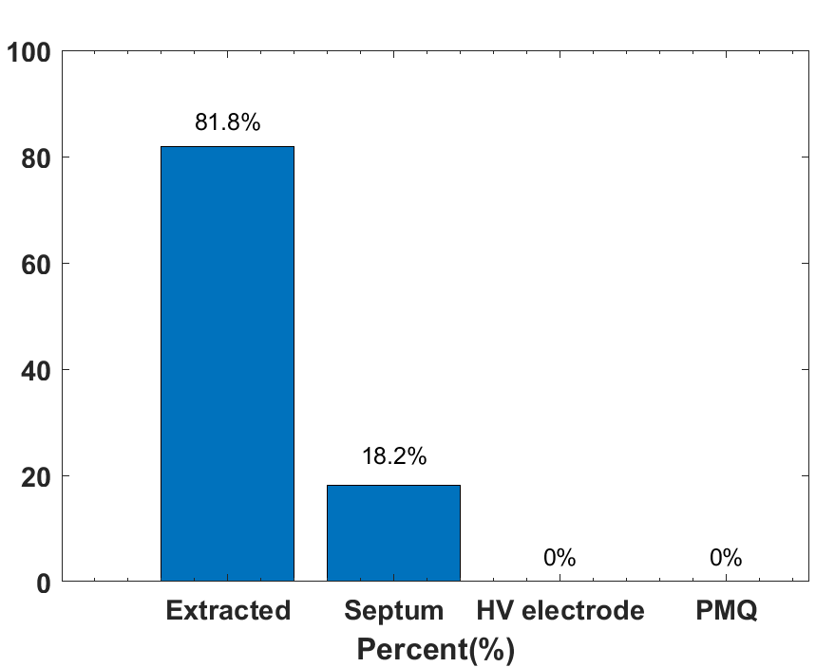
四、束流引出设计
4.束流包络和引出效率计算
引出过程束流包络
轴向束流轨迹
束流引出效率和束流损失分布
静电偏转板入口束流分布
终点位置束流分布

Slide 16
总结
多粒子磁场等时性、变频高频系统、多粒子束流注入和束流引出是多粒子加速器物理设计区别于常规质子回旋加速器的四大难点；
通过缠绕在磁极上的三组调节线圈，调节三组线圈和主磁铁线圈的电流参数，可以使多种粒子的主磁场分布达到等时性，实现多粒子加速。
通过高频腔的短路端滑动调节和尾部调谐机构，可以实现高频系统在25-40MHz频率范围自由调节，满足多粒子加速需求。
通过注入能量、螺旋偏转板电压和螺旋偏转板出口处的静电偏转板电压，可以实现多种粒子束流经过同一螺旋偏转板，并与中心区的匹配，实现多种粒子的束流对中注入。
通过谷区静电偏转板、磁极边缘翼形结构和一对永磁四极透镜，可以实现束流高效引出；5mm/60kV的静电偏转板参数设计是可靠的。

Slide 17

©SPIC 2022. All Rights Reserved.
绿色 创新 融合，真信 真干 真成

